Slide 1

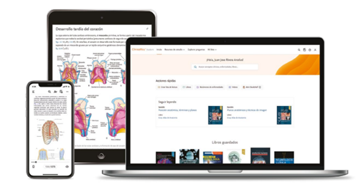





Slide 2

ClinicalKey Student
ClinicalKey Student es una plataforma educativa interactiva que te proporciona acceso a cientos de libros, imágenes libres de derechos para uso académico, vídeos y herramientas de aprendizaje claves para apoyarte en la enseñanza.

Slide 3
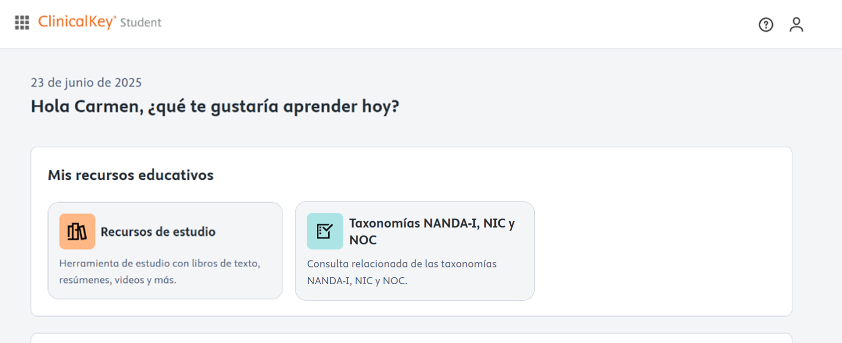
ClinicalKey Student Enfermería : Página de inicio

Slide 4
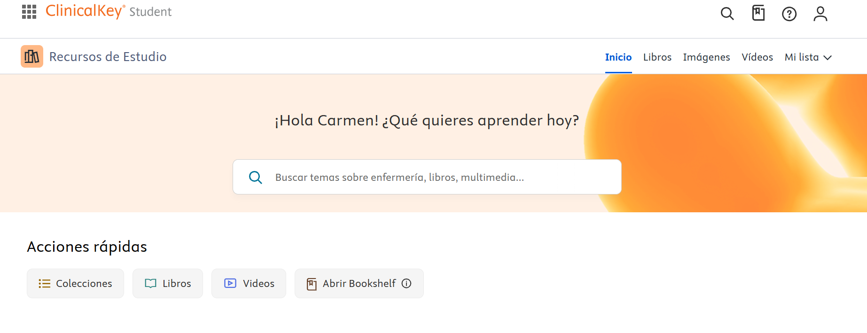
Recursos de estudio

Slide 5
Libros

Slide 6
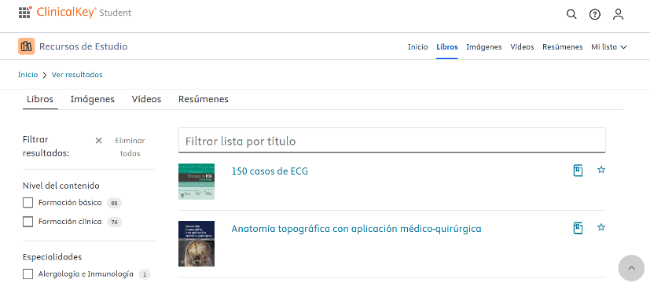
Libros
En el buscador, solo busca por palabras del título del libro.
Se puede filtrar por diferente tipo de contenido

Slide 7
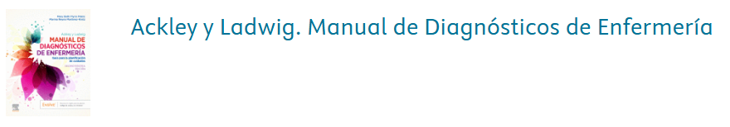

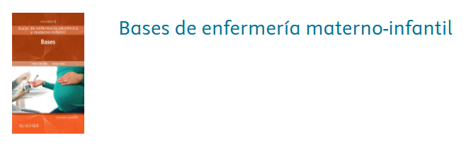

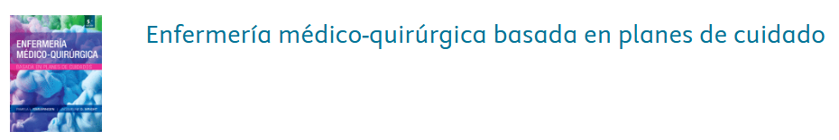
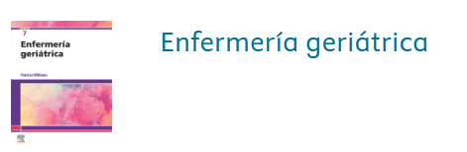
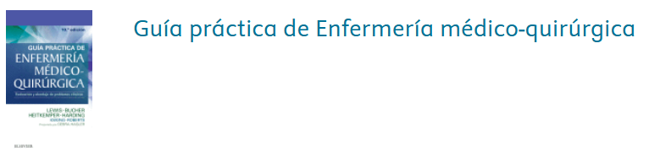
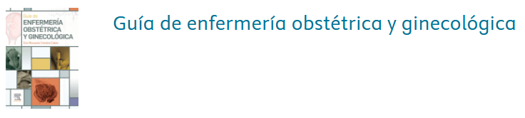
Libros CKS Enfermería

Slide 8
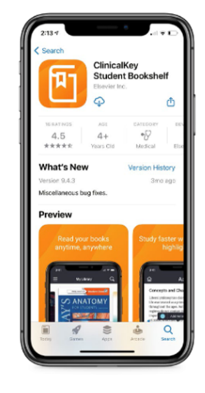



Recursos de estudio: Bookshelf
La aplicación ClinicalKey Student Bookshelf permite tener acceso al contenido sin conexión a internet y facilita poderosas herramientas de estudio. Permite resaltar texto, escuchar el libro en audio, hacer notas y crear tarjetas de estudio desde el móvil o tablet
Antes de acceder a la aplicación, asegúrese de haber creado una cuenta personal y de haber agregado títulos a su biblioteca de ClinicalKey Student en un navegador web. Pasos: 1. Seleccione un libro, 2. Abra un capítulo, 3. Descargue
Solo necesita iniciar sesión en la aplicación una vez. Tenga en cuenta que la primera vez que inicie sesión, los pasos serán diferentes dependiendo de si está dentro de la red de su institución o si inicia sesión de forma remota.

Slide 9
Imágenes

Slide 10
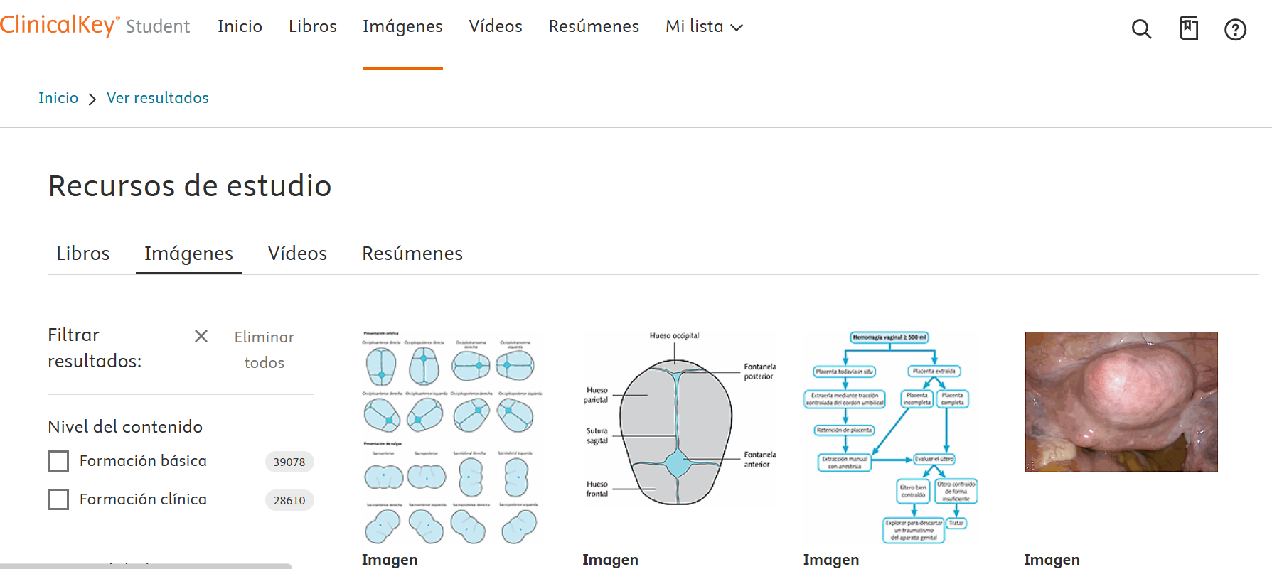
Imágenes

Slide 11
Videos

Slide 12
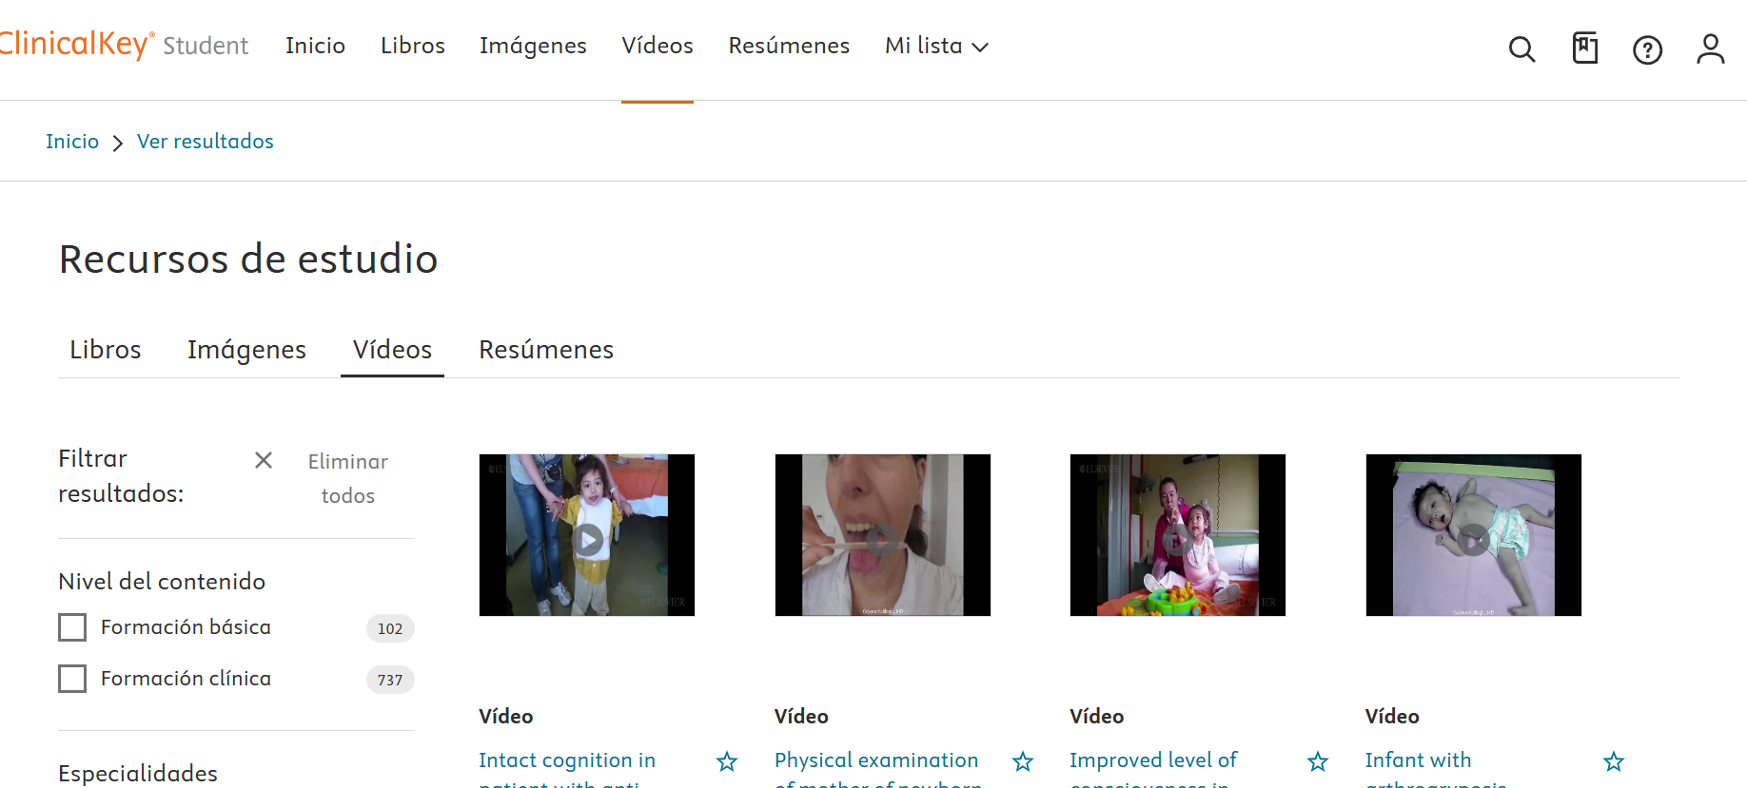
Videos

Slide 13
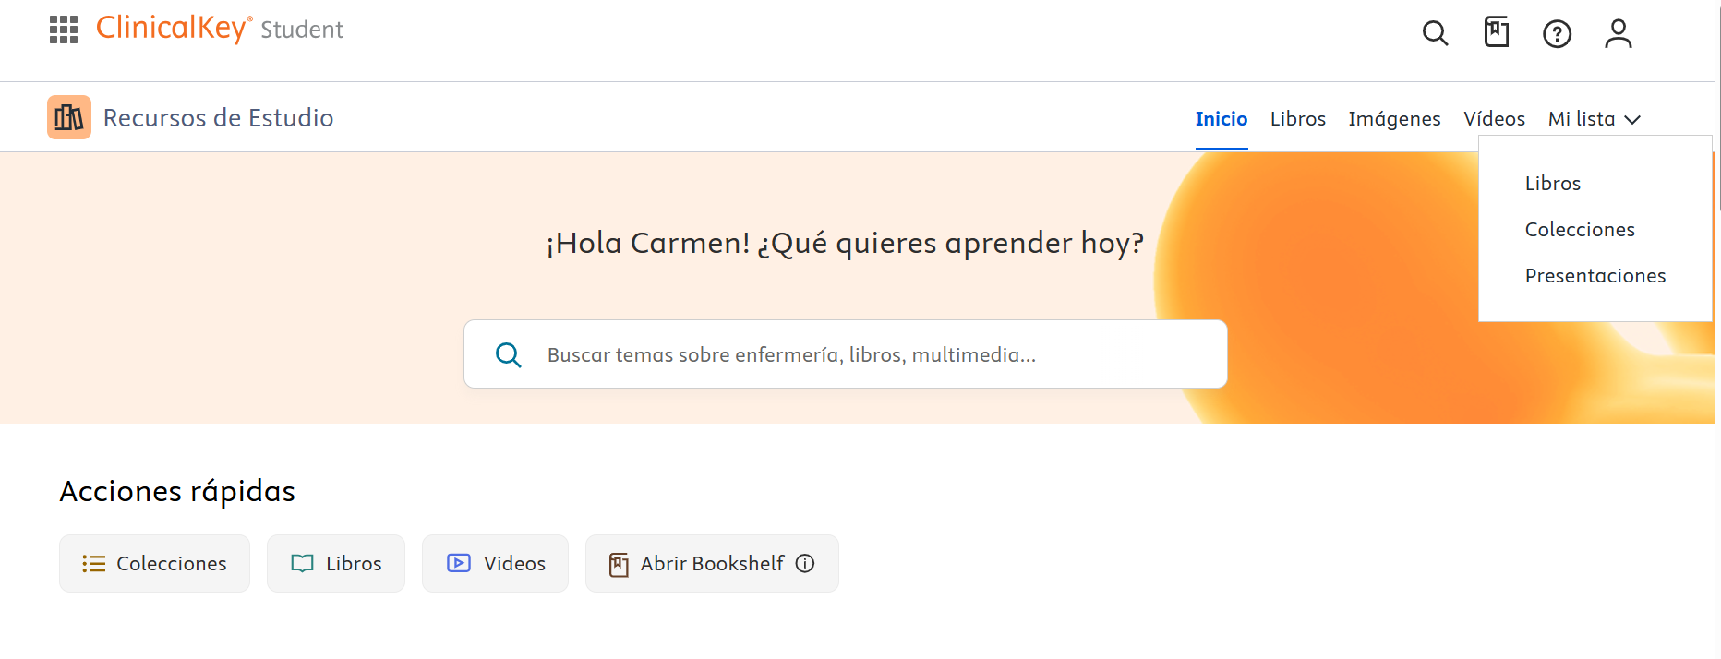
Recursos de estudio: Mi lista

Slide 14
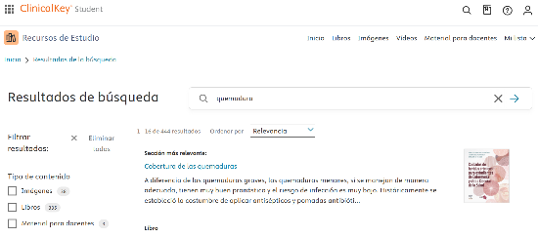
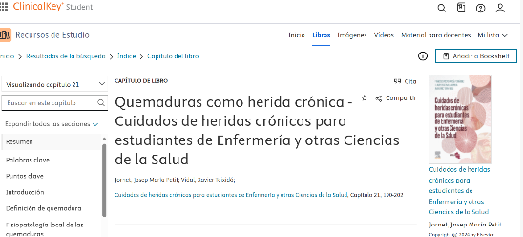
Como crear colecciones
Vamos a recursos de estudio. Insertamos un termino de búsqueda. Por ejemplo: quemadura
Seleccionamos el resultado relevante que nos interese y lo abrimos.Marcamos la estrella de la derecha

Slide 15
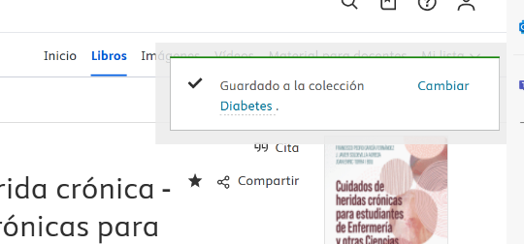
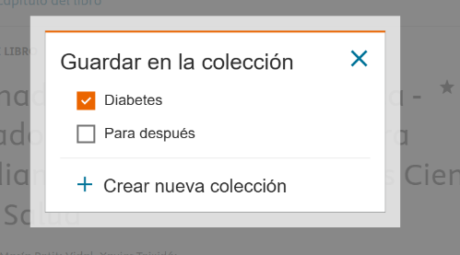
Como crear colecciones (II)
3. Al clicar sobre la estrella, nos aparece un cartel indicando que este contenido se ha guardado en una colección.
4. Si preferimos cambiar de colección o crear una nueva, clicamos en la opción de cambiar del banner y nos da todas estas posibilidades

Slide 16
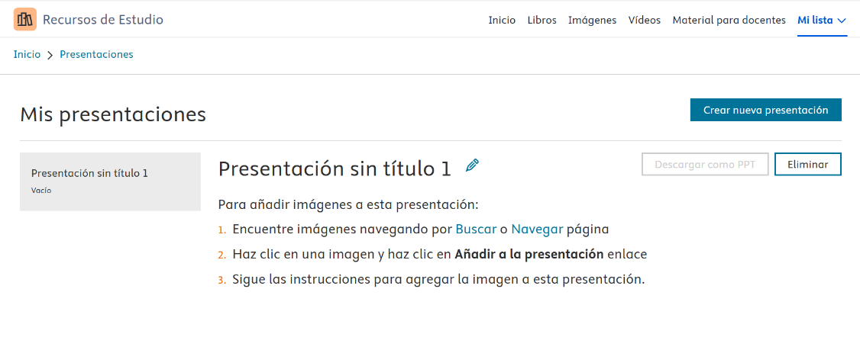
Como hacer presentaciones

Slide 17
ClinicalKey Student Enfermería : Página de inicio

Slide 18
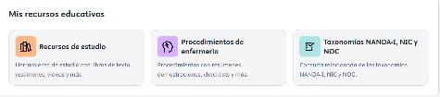
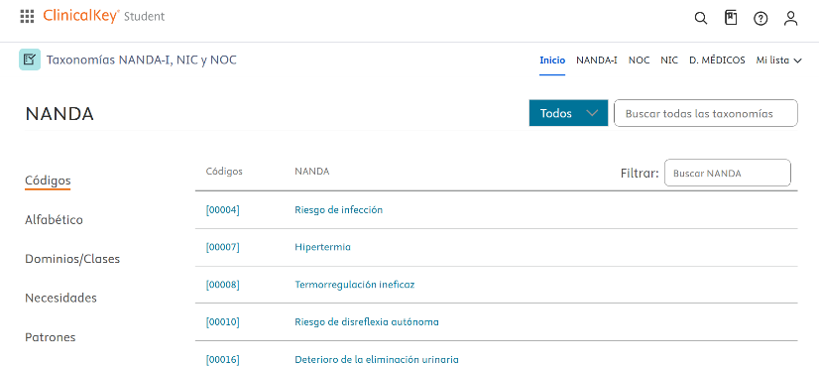
Taxonomías NANDA, NIC y NOC

Slide 19
¿Qué es NANDA, NIC y NOC?
Las taxonomías NANDA, NIC y NOC se utilizan para la estandarización internacional del lenguaje enfermero y se aplican de forma constante en varios centros hospitalarios.
NANDA es la taxonomía creada por NANDA-I para la estandarización de los diagnósticos enfermeros.
NOC (Nursing Outcomes Classification) es la taxonomía creada por el College of Nursing de la Universidad de Iowa para la clasificación estandarizada de objetivos con el paciente para evaluar las intervenciones realizadas.
NIC (Nursing Interventions Classification) , desarrollada también por el College of Nursing de la Universidad de Iowa, es una clasificación estandarizada de las intervenciones enfermeras.

Slide 20
Los contenidos de la plataforma NNN han sido extraídos de los títulos:
  • Diagnósticos Enfermeros. Definiciones y clasificación 2024-2026 de NANDA International. Edición 13. Copyright © 2025 Elsevier España
  .
  • Clasificación de Resultados de Enfermería (NOC): Medición de Resultados en Salud, 7 edición. Moorhead, Swanson & Johnson. Copyright © 2024 Elsevier España.
  • Clasificación de Intervenciones de Enfermería (NIC), 8 edición. Wagner & Butcher. Copyright © 2024 Elsevier España

Slide 21
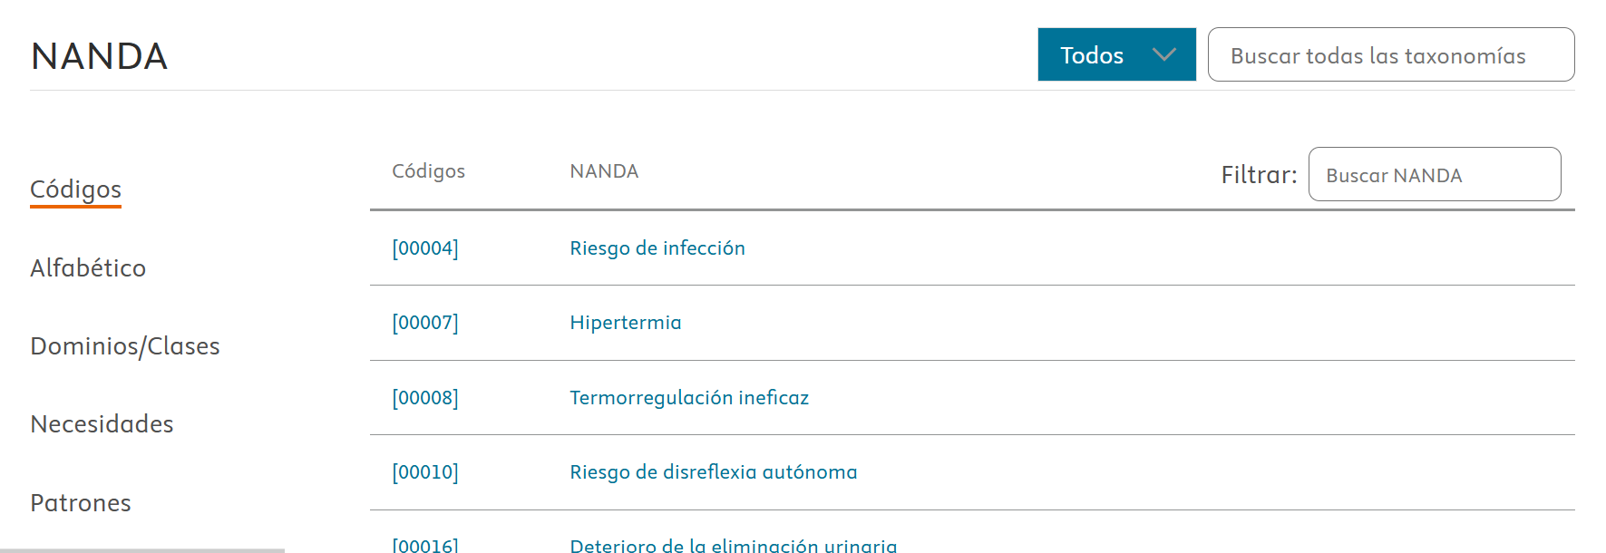
¿Es una versión electrónica de los libros en papel?
Ofrece mucho más que una versión electrónica de los libros, una vez que se puede hacer búsqueda rápida por contenidos, encontrarlos clasificados y organizados de acuerdo con Necesidades y Patrones, además de visualizar una sugerencia (no extensiva) de vínculos entre las taxonomías, entre otras funcionalidades.

Slide 22
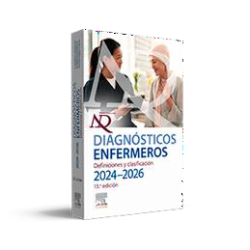

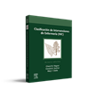
Visión global de las novedades en NNN
Los 3 libros de clasificaciones/taxonomías han tenido una nueva edición publicada en 2024 en español
Diagnósticos Enfermeros. Definiciones y clasificación 2024-2026.
13 edición. NANDA International. Herdman, T. Heather.
Copyright © 2025 Elsevier España.
56 nuevos + 98 reasignados (nuevos códigos) => Cambios en códigos en más del 50% de elementos. Nuevos ejes en la taxonomía.
277 diagnósticos enfermeros
Clasificación de Resultados de Enfermería (NOC): Medición de Resultados en Salud, 7 edición. Moorhead, Swanson & Johnson.
Copyright © 2024 Elsevier España.
82 nuevos elementos
Modificaciones en más del 50% de elementos
612 resultados
Clasificación de Intervenciones de Enfermería (NIC), 8 edición. Wagner & Butcher.
Copyright © 2024 Elsevier España.
60 nuevos elementos
Modificaciones en más del 50% de elementos
614 intervenciones

Slide 23
La integración de los diagnósticos de NANDA-I con la Clasificación de Intervenciones de Enfermería (NIC) y la Clasificación de Resultados de Enfermería (NOC) proporciona un marco completo y robusto para la práctica de enfermería basada en la evidencia. Esta sinergia, conocida como el modelo NNN (NANDA-NIC-NOC), permite a los profesionales aplicar un enfoque estructurado, coherente y medible en la atención al paciente, desde la identificación del problema hasta la evaluación de la efectividad de los cuidados.
Algunos de los nuevos diagnósticos incluidos en Diagnósticos enfermeros. Definiciones y clasificación 2024-2026, de NANDA-I no disponen de vínculos a NOC y NIC. Esto se debe precisamente a que son de reciente creación y dichos vínculos no aparecen evidenciados ni constatados en ninguna publicación hasta la fecha.

Slide 24
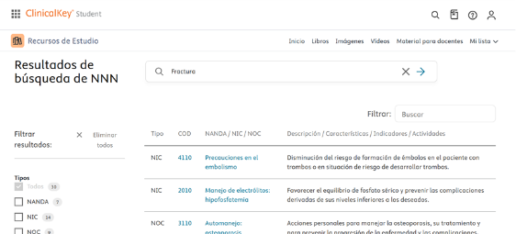
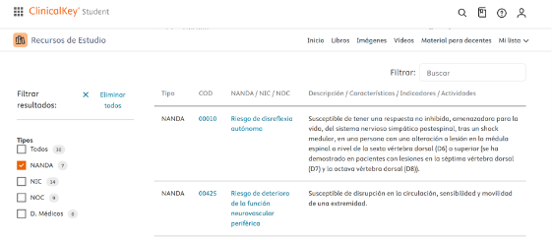
Taxonomías NANDA, NIC y NOC (II)
Introducimos un término en la barra de búsqueda para ver los resultados disponibles, por ejemplo: fractura y damos intro.
Filtramos por tipo de contenido: NANDA-I, NIC, NOC, Diagnósticos Médicos. También podemos acotar los resultados según su clasificación: necesidades, patrones, dominios, índice por códigos o índice alfabético. Voy a elegir NANDA

Slide 25
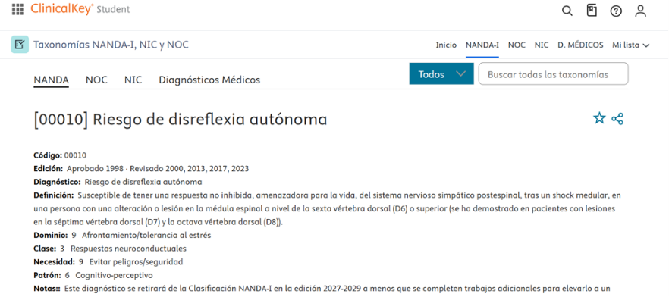
Taxonomías NANDA, NIC y NOC (III)
Seleccionamos el que sea de nuestro interés. Navegando por los vínculos del menú lateral, podemos construir un plan de cuidados fácilmente. También tenemos la opción de exportar el contenido a través de un enlace utilizando el botón de compartir.

Slide 26
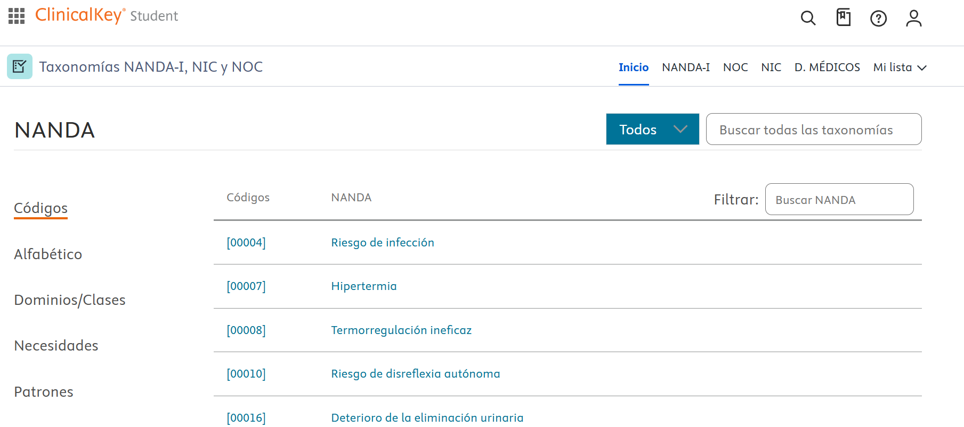

Slide 27
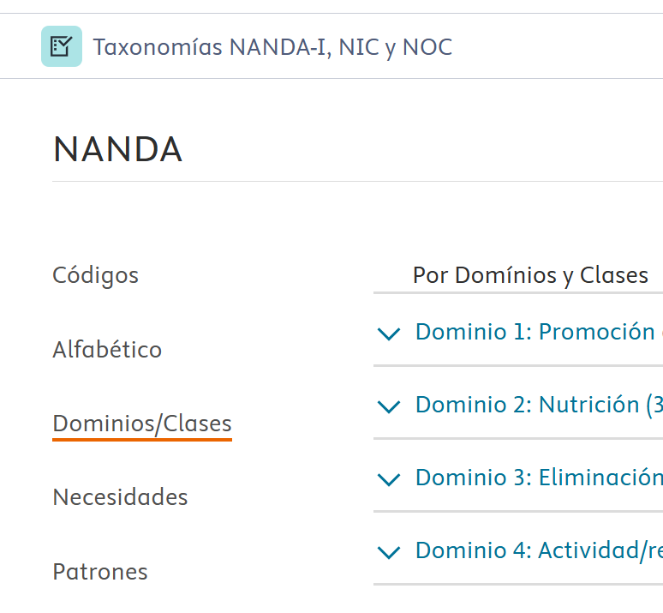
NANDA – Dominio / Clases
Un dominio es una esfera de actividad, estudio o interés. (Roget, 1980). La taxonomía cuenta con 13 Dominios NANDA. Cada Dominio se encuentra estructurado o subdividido por distintas Clases.
Una clase es una subdivisión de un grupo mayor una división de personas o cosas por su calidad, rango o grado. (Roget, 1980). La taxonomía cuenta con 48 Clases. Las Clases agrupan a los Diagnósticos de Enfermería.

Slide 28
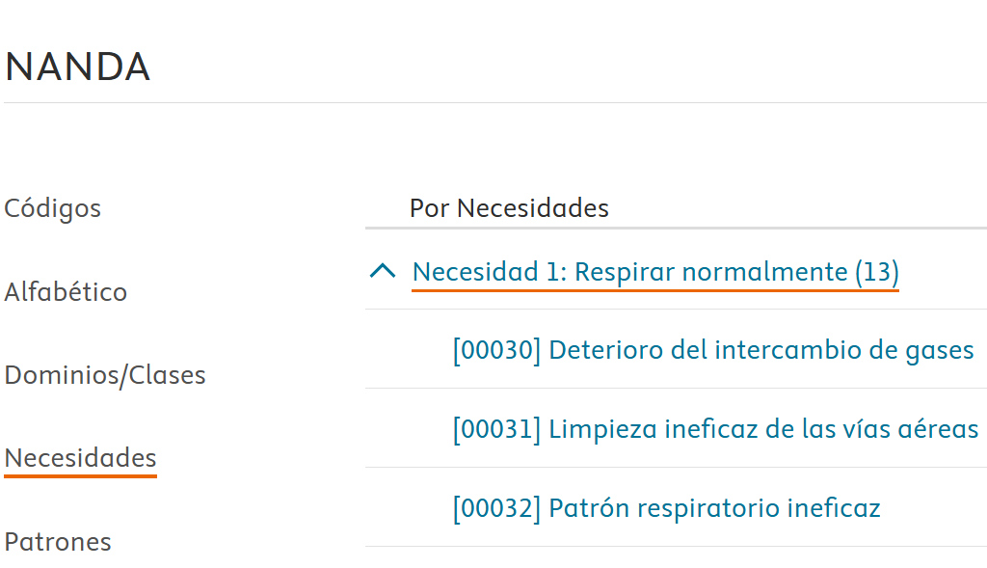
NANDA – Necesidades
La integración de los diagnósticos de la NANDA potencia la aplicación práctica de las 14 necesidades básicas de Virginia Henderson, brindando una perspectiva única y más efectiva en el cuidado enfermero.

Slide 29
Plan de Cuidados de Enfermería (PAE) basado en taxonomías
Un plan de cuidados de enfermería basado en las taxonomías es una herramienta esencial en la práctica de enfermería que permite establecer un plan de tratamiento personalizado para cada paciente.
Este plan de cuidados se basa en la evaluación exhaustiva del paciente, la identificación de problemas, la formulación de diagnósticos de enfermería y la posterior planificación e implementación de intervenciones específicas.
Desde el punto de vista de un profesional, esta herramienta es fundamental para brindar una atención de calidad y centrada en la persona.

Slide 30
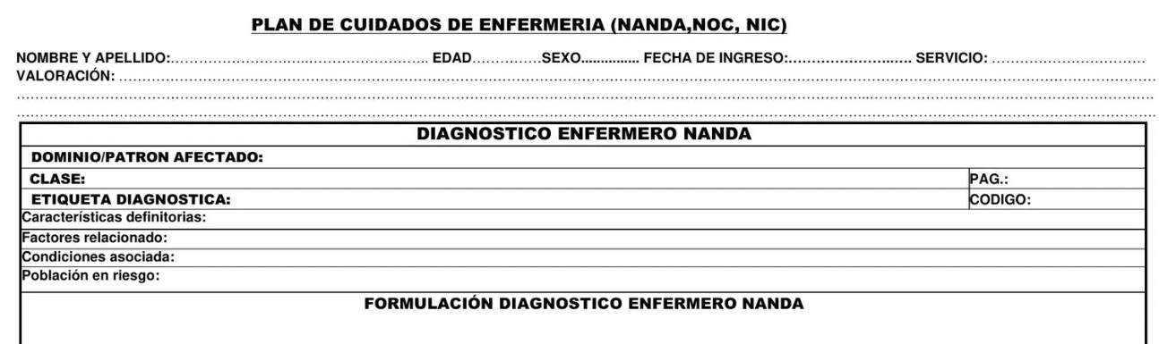
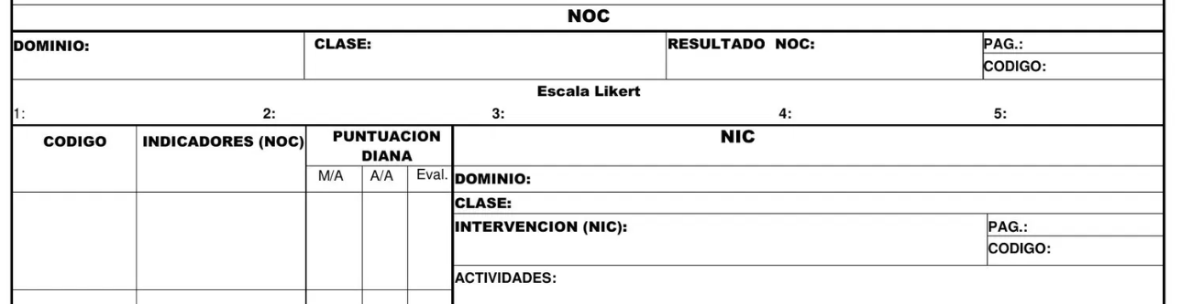

Ejemplo Plan de Cuidados de Enfermería (PAE)

Slide 31
Ejemplo Plan de Cuidados de Enfermería (PAE)
1. Valoración
  Datos subjetivos: Ejemplo: “El paciente refiere dolor abdominal de intensidad 7/10.”
  Datos objetivos: Ejemplo: “Temperatura de 38.5°C, abdomen distendido, signos vitales alterados.”
2. Diagnóstico de Enfermería (NANDA)
  Etiqueta diagnóstica: Ejemplo: Dolor agudo (00132)
  Definición: Experiencia sensorial y emocional desagradable asociada con daño tisular real o potencial.
  Factores relacionados (Etiología): Ejemplo: Procedimiento quirúrgico reciente.
  Características definitorias (Manifestaciones): Ejemplo: Expresión facial de dolor, verbalización del dolor, cambios en la presión arterial.

Slide 32
Ejemplo Plan de Cuidados de Enfermería (PAE)
3. Resultados Esperados (NOC)
  Resultado NOC: Ejemplo: Control del dolor (1605)
  Indicadores (con escala de valoración 1–5):
  Verbaliza alivio del dolor → [ ]
  Expresión facial relajada → [ ]
  Participa en actividades sin limitación por dolor → [ ]
  Valoración inicial: Ejemplo: 2/5
  Valoración esperada al alta: Ejemplo: 4/5
4. Intervenciones (NIC)
  Intervención principal NIC: Ejemplo: Manejo del dolor (1400)
  Actividades específicas:
  Evaluar la intensidad del dolor cada 4 horas.
  Administrar analgesia prescrita según protocolo.
  Aplicar medidas no farmacológicas (compresas, relajación).
  Educar al paciente sobre técnicas de control del dolor.

Slide 33
Ejemplo Plan de Cuidados de Enfermería (PAE)
5. Evaluación
  Comparación entre valoración inicial y final del NOC
  ¿Se alcanzaron los objetivos? Ejemplo: Sí, el paciente verbaliza alivio del dolor y participa en actividades.
6. Notas adicionales
  Observaciones clínicas relevantes
  Cambios en el plan según evolución

Slide 34
¡¡Gracias!!
Carmen Castelaín Molina
Academic Success Manager, Southern Europe and Israel
c.castelain@elsevier.com

